Slide 1
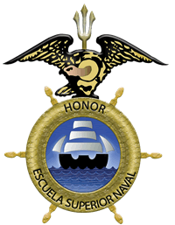
LAS MANIOBRAS DE HELICÓPTEROS EMBARCADOS EN LAS FRAGATAS MISILERAS Y EL CONTROL DE RIESGOS EN OPERACIONES NOCTURNAS
GM 4/A ARIAS SELA KEVIN JOSUE

Slide 2
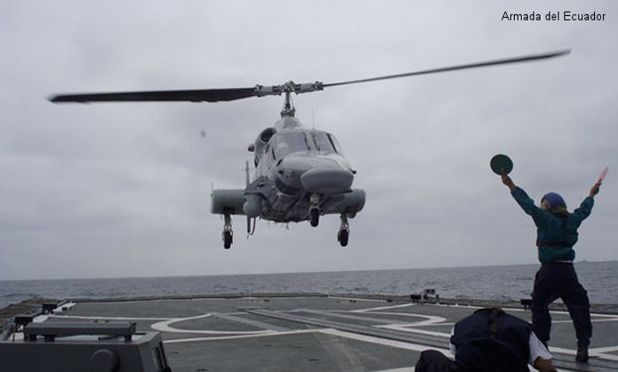
2

Slide 3
3
AGENDA
Planteamiento del problema
Objetivos
Marco teórico
Marco metodológico
Propuesta
Conclusiones y recomendaciones

Slide 4
PLANTEAMIENTO DEL PROBLEMA
4
Factores que indicen
Restricción de realizarse actualmente (2009)
Maniobras nocturnas con Helicópteros Embarcados

Slide 5
OBJETIVOS
5
OBJETIVO GENERAL:
Establecer los factores de los que depende el nivel de riesgo en el desarrollo de las operaciones nocturnas con helicópteros embarcados en las Fragatas Misileras mediante el análisis de accidentes suscitados durante la ejecución de estas operaciones.

Slide 6
6
Identificar el índice de accidentes que se han dado en el desarrollo de maniobras nocturnas con helicópteros en los últimos 7 años.
Identificar las condiciones que debe poseer cada uno de los factores que indicen en el desarrollo de maniobras nocturnas con helicópteros para una correcta ejecución de las mismas
OBJETIVOS ESPECÍFICOS
Determinar las causas que generaron los accidentes aeronavales durante las operaciones nocturnas con helicópteros embarcados en las Fragatas Misileras.
Elaborar un plan de acciones con las obligaciones de cada miembro del personal que interviene en la maniobra, e incluya información sobre el fenómeno fisiológico “Desorientación espacial” como primera causa de fallas humanas en operaciones aéreas.

Slide 7
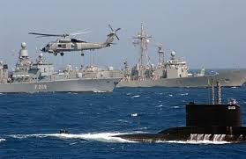
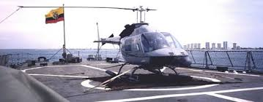
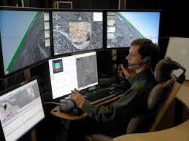
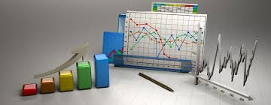
MARCO TEÓRICO
7
Unidades – Equipos necesarios - características
Operaciones Navales - Nocturnas
Estadísticas - Cuadro de siniestralidad del COAVNA
Preparación del personal
Fisiología humana “Desorientación espacial”

Slide 8
OPERACIONES NAVALES
8
Misión de la Armada
Fragatas Misileras
Helicópteros navales
Comandancia de Escuadra
Aviación Naval
OPERACIONES NAVALES
TIEMPOS DE PAZ Y
GUERRA
Riesgos
Factores que se pueden
minimizar
Luz: Factor natural

Slide 9
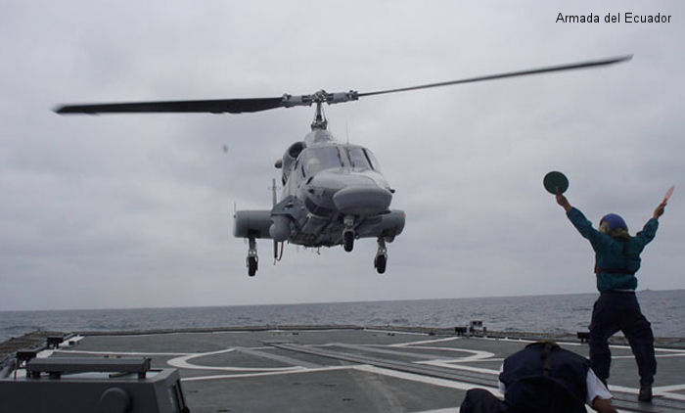
UNIDADES – EQUIPOS NECESARIOS CARACTERÍSTICAS
9
Datos Generales
Dimensiones | Largo | 600.5 pulgadas
 | Ancho | 140.3 pulgadas
Autonomía máxima | 2.5 Horas
Techo máximo | 10000 pies
Dotación | 4 personas
EQUIPOS NECESARIOS
Horizonte artificial giroestabilizado.
ITD
Luces de cubierta de
Radares: táctico y de navegación.
Faro rotatorio y luz de tope.
Señales luminosas en caso de emergencia
Sistema eléctrico de emergencia Sistema contraincendio.
Bote y maniobra de rescate.
EQUIPOS NECESARIOS HELICÓPTERO
Piloto automático
Radar
Radio-altímetro
Sistema Electroóptico
Sistema de Alerta de Proximidad de Tierra (EGPWS)
Equipos de comunicaciones
Instrumentos de indicación de altitud
Sistema de flotadores de emergencia
Puertas y ventanas de egreso de emergencia
FRAGATAS MISILERAS
Plataforma de Vuelo
Dimensiones | 24,30 x 11,70 mts
Tipos de helicópteros a operar | Medios Bell 230, Bell 430
Capacidad operaciones nocturnas | Luces de apontamiento, Horizonte estabilizado
HELICÓPTEROS NAVALES
BELL 230 – BELL 430
Notes:
Piloto automático
Radar
Radio-altímetro
Sistema Electroóptico
Sistema de Alerta de Proximidad de Tierra (EGPWS)
Equipos de comunicaciones
Instrumentos de indicación de actitud
Sistema de flotadores de emergencia
Puertas y ventanas de egreso de emergencia
Horizonte artificial giroestabilizado.
Indicador de trayectoria de descenso de preferencia giro-estabilizado (ITD o GPI).
Luces de cubierta de vuelo, luces de aproximación, luces perimetrales, luces inundantes

Slide 10
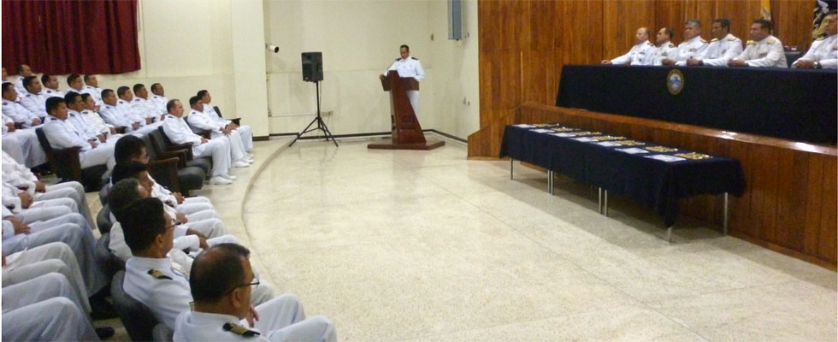
PREPARACIÓN DEL PERSONAL FRAGATAS MISILERAS
10
Escuela de Capacitación y Perfeccionamiento
(ESCAPE)
Señaleros
Seguridad de Aeronaves embarcadas
Supervisor de vuelo en plataforma
Actualización de OCA

Slide 11
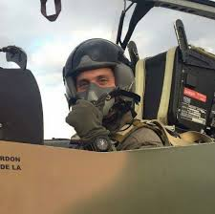
PREPARACIÓN -PERSONAL DE LA AVIACIÓN
11
Curso Básico de Aviadores Navales
Curso Básico de Ala Rotatoria
Curso de Calificación Operativa de ala Rotatoria
Programa de Calificación de dotaciones de vuelo para el empleo de lentes de visión nocturna en operaciones aeronavales NVG

Slide 12
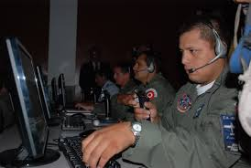
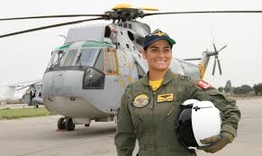
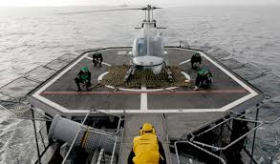
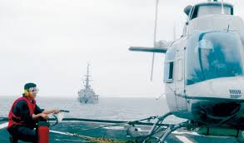
PROCEDIMIENTOS
12
Dependerá del siguiente personal:
OCA
CUBIERTA DE VUELO
PARTIDA CONTRAINCENDIO
BOTE DE RESCATE
DOTACIÓN DE VUELO (PILOTO NAVAL)

Slide 13
CUADRO DE SINIESTRALIDAD COAVNA 2015
13
FECHA DEL ACCIDENTE | TIPO DE HELICÓPTEROS | UNIDADES ADQUIRIDAS | UNIDADES OPERATIVAS | ACCIDENTES | AÑOS DE OPERACIÓN | PERIODO DE OPERACIÓN |  | ÍNDICE DE SINIESTRALIDAD
 |  |  |  |  |  | DESDE | HASTA
31-ENE-01 | TH 57 | 3 | 2 | 3 | 47 | 1968 | 2015 | 0,73
27-Feb-09
10-ABR-15
 | BELL 206 | 6 | 1 | 2 | 28 | 1985 | 2015 | 1,11
15-Feb-02
16-ABR-11
 | BELL 230 | 2 | 1 | 1 | 22 | 1993 | 2015 | 3,35
19-Oct-09
 | BELL 430 | 4 | 2 | 0 | 18 | 1997 | 2015 | 0

Slide 14
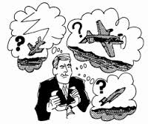
FISIOLOGÍA HUMANA DESORIENTACIÓN ESPACIAL
14
Causa del accidente registrado en 2009

Slide 15
METODOLOGÍA DE LA INVESTIGACIÓN
15
Entrevistas
Investigación documental
Manuales doctrinarios
Análisis de situación actual

Slide 16
PREGUNTAS REALIZADAS
16
¿Actualmente los helicópteros y las fragatas se encuentran en la capacidad de realizar maniobras nocturnas? ¿Qué equipos especiales requiere para este fin?
¿Qué ventajas que trae la presencia de los helicópteros embarcados en las Fragatas Misileras?
¿Se realiza una preparación diferente a los pilotos navales que tengan que realizar maniobras nocturnas?

Slide 17
PROPUESTA
17
Elaboración de un plan de acciones a ejecutar por el personal que interviene en maniobras nocturnas con helicóptero embarcado en la Fragata Misilera y conocimientos básicos del fenómeno fisiológico “Desorientación espacial”, primera causa de fallas humanas en operaciones aéreas.

Slide 18
DISEÑO DE LA PROPUESTA
18
INTRODUCCION
OBJETIVOS
CONTENIDO
EQUIPAMIENTO NECESARIO BASICO
FUNCIONES DEL PERSONAL
DESORIENTACION ESPACIAL
En el plan que a continuación se desarrolla, se identificarán los procedimientos a seguir durante la maniobra nocturna de helicóptero en la Fragata Misilera con el fin de minimizar el nivel de riesgo causado por las fallas humanas y permitir al personal tener presente las funciones que deberá ejecutar.

Slide 19
19
OBJETIVO
Identificar y reunir los procedimientos que deberán realizar cada una de las personas que participan en las operaciones nocturnas con helicópteros con el fin de disminuir el índice de errores humanos

Slide 20
CONTENIDO
20
Equipamiento básico necesario con el que deberá contar cada una de las unidades para ser calificadas como aptas previo al desarrollo de operaciones nocturnas
Las obligaciones y procedimientos que deberá cumplir cada uno de los miembros del personal que opera directamente en la plataforma de vuelo
Conocimientos básicos sobre la Desorientación Espacial: ¿Qué es?, ¿Causas?, entre otros. Por ser este fenómeno fisiológico el que se presenta con más frecuencia en los pilotos durante sus operaciones

Slide 21
CONCLUSIONES
21
El cumplimiento efectivo de los procedimientos, nivel óptimo de los equipos y condiciones aptas del piloto durante la operación permitirá mitigar la presencia de riesgo durante operaciones nocturnas con helicópteros embarcados.
El conocimiento de los pilotos navales sobre las acciones que debe realizar en caso de sufrir del fenómeno fisiológico “desorientación espacial” reducirá el índice de fallas humanas como primera causa de accidentes aéreos.

Slide 22
CONCLUSIONES
22
La implementación de equipos NVG que ayudan al piloto naval dentro de las maniobras que realice, permitirá minimizar el riesgo que puede presentarse en la ejecución de maniobras nocturnas en plataformas de las unidades de superficie.
La falta de mantenimiento y la inoperatividad de ciertos equipos de apoyo para la guía del piloto, impedirá el desarrollo de las operaciones nocturnas con helicópteros

Slide 23
RECOMENDACIONES
23
El personal debe tener llevar un conocimiento actualizado de las maniobras que se realizan a bordo así se encuentren restringidas ya que en cualquier momento podrían ser necesario implementarlas.
Mantener la preparación que se da a los pilotos sobre las fisiología de vuelo y adquirir simuladores de vuelo que permitan al piloto realizar prácticas en diferentes condiciones meteorológicas, recreando ambientes adversos que den al piloto el conocimiento suficiente en caso de que se presenten en la vida real.

Slide 24
RECOMENDACIONES
24
Capacidad a mayor parte del personal de la Aviación Naval para que pueda realizar operaciones nocturnas empleando los nuevos equipos adquiridos, luego de haber cumplido con la preparación indicada en los manuales.
Realizar un constante mantenimiento de todo el equipamiento necesario con el que cuenta la Fragata Misilera para realizar operaciones nocturnas a fin de mantener el grado de alistamiento necesario en la unidad de superficie para su intervención.

Slide 25
GRACIAS POR SU ATENCIÓN

